Slide 1
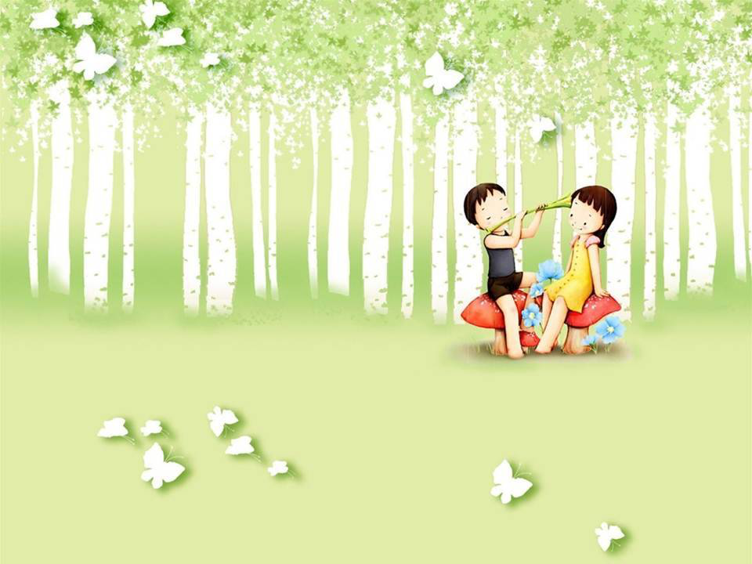
空白演示
第二课 青春的心弦
Speaker name and title here
2.1 男生女生

Slide 2










男卫生间和女卫生间的各种标志
Man
男
Boy
Woman
女
Girl

Slide 3
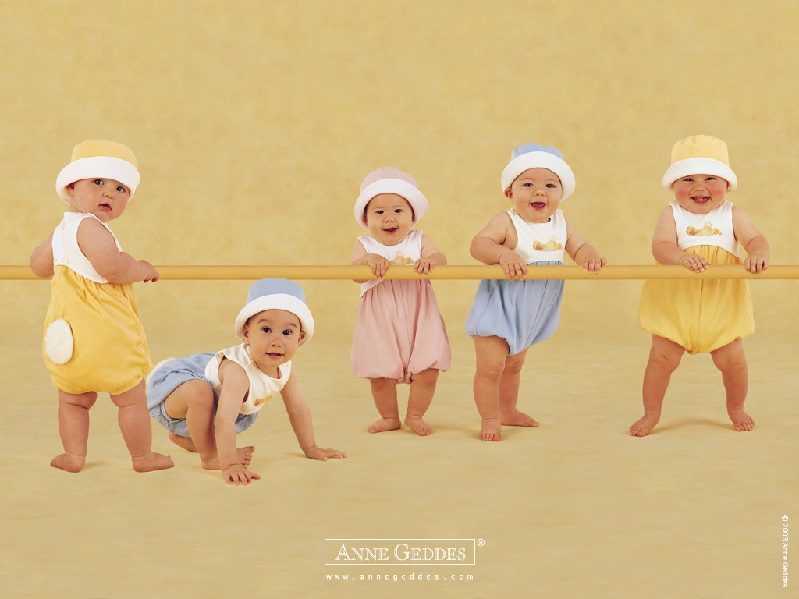

两组照片哪一组更容易区分性别？
1
2
到了青春期，男生女生在生理方面的差异更加明显。

Slide 4

他、她有别！！！

Slide 5
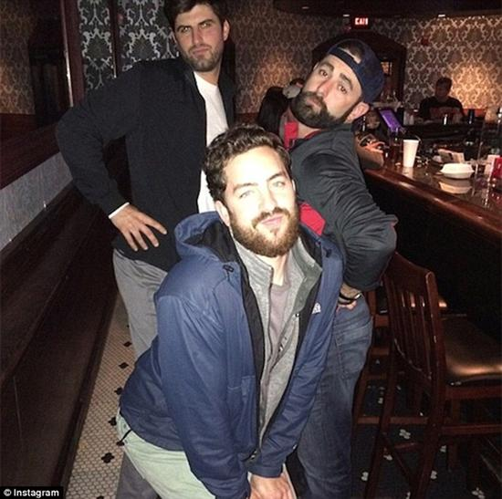
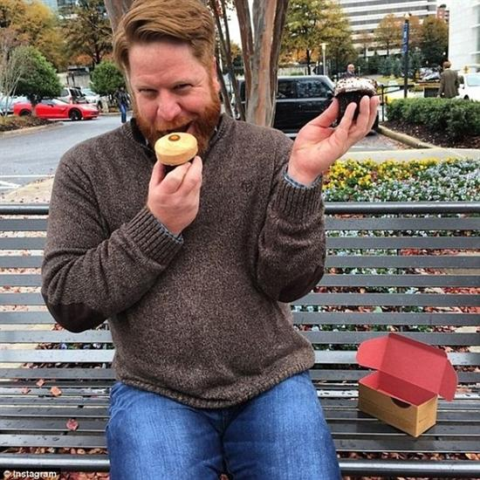
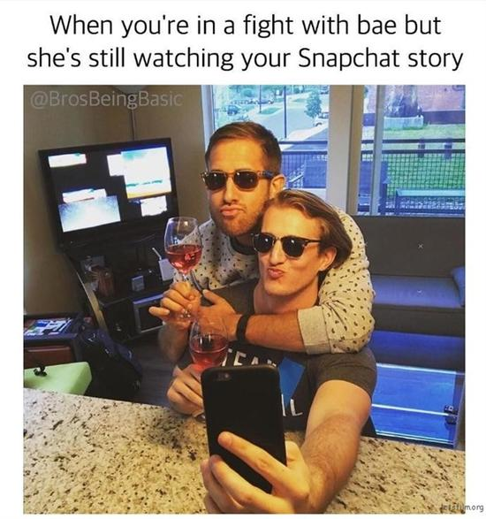
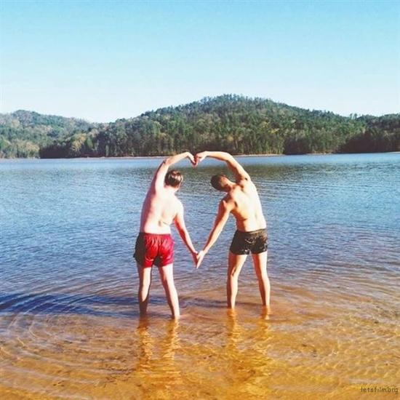
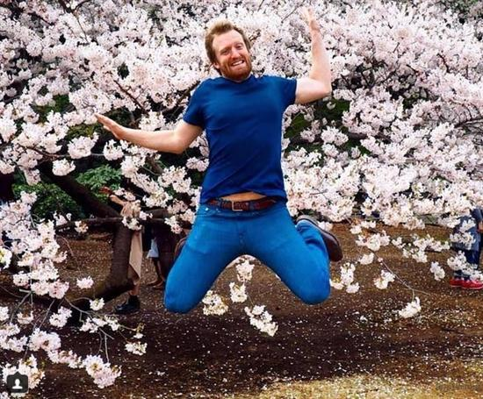
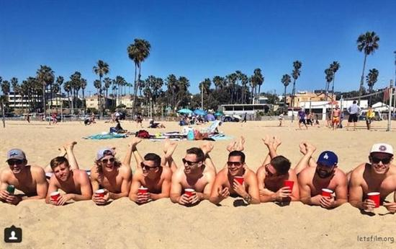
趣闻：歪果仁真会玩 看男生模仿女生发朋友圈
如果你看到朋友圈中的这些照片，你会有什么反应？ 为什么？

Slide 6
男生与女生的性别差异有哪些？
A
B
C
D
生理差异
性格特征
兴趣爱好
思维方式
与生俱来
对于青春期特有的生理变化，我们应平静而欣然地接受。

Slide 7
比较项目 | 男生 | 女生
兴趣爱好
谈论话题
性格特征
思维方式
运动项目：篮球、足球等运动。
爱好：喜欢模型、遥控之类的立体玩具；爱玩冒险的大型游戏等。
运动项目：舞蹈、体操等运动。
爱好：看言情小说、绘画、化妆、淘宝、逛街等。
时政热点、体育明星等。
打扮、影视明星等。
开朗，勇敢，果断,严肃，踏实，爱面子，独立性强，奔放，情绪稳定，不计较点滴得失……
害羞，胆怯，细致，温柔，体贴，善解人意，文静，善良,认真，安分守己，沉默寡言……
逻辑思维能力强，善于综合，喜欢理科。
形象思维能力强，善于分析，喜欢文科。

Slide 8
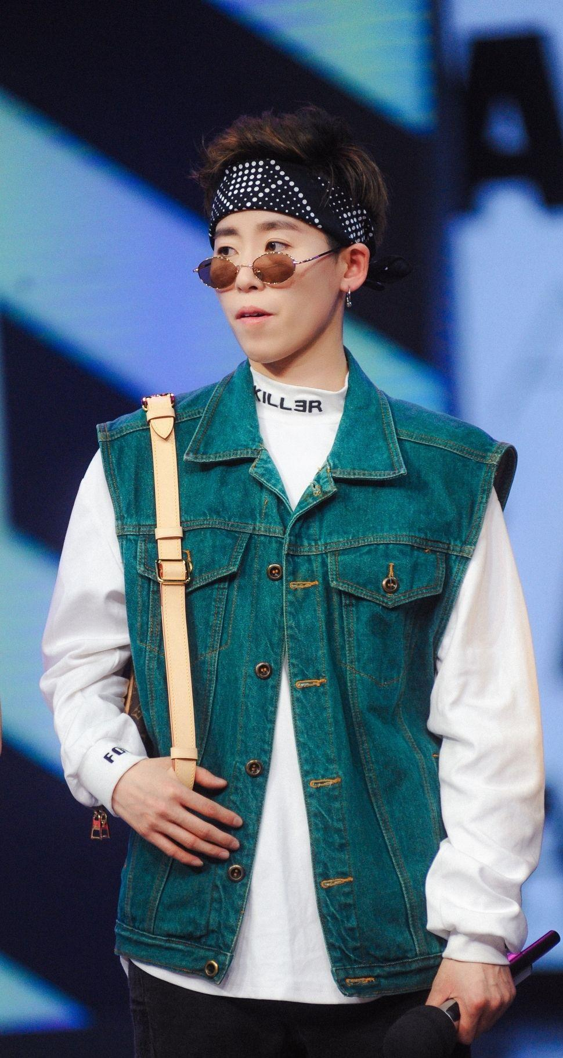
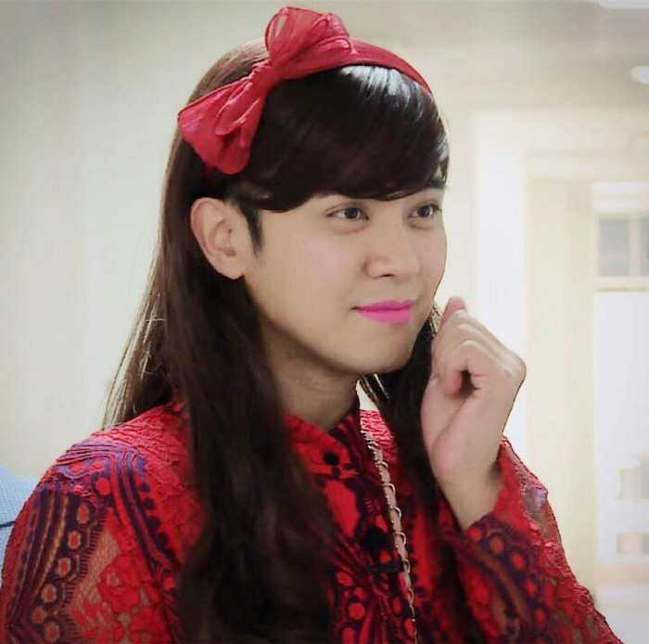
对于上述现象，有以下说法。你怎样看待这些说法？说说你的理由。 1、 这是特殊场合或者特殊活动的需要。
2、 这些人非常有个性。
3、 这是私人的事情，应该尊重。

Slide 9
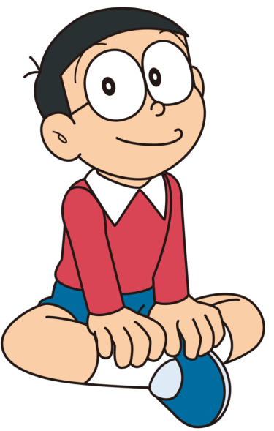
对男生的刻板印象
1、男生高大威猛
2、男生勇敢不能哭泣
3、男生当军人
4、男主外，女主内
5、男生修理房子，提重物

Slide 10
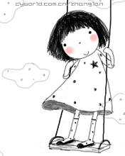
对女生的刻板印象
1、女生娇柔弱小
2、女生比较情绪化
3、美容师、秘书是女生的职业
4、女生不能主动告白
5、女生做家务

Slide 11
对男生的刻板印象:
对女生的刻板印象：
1、男生高大威猛
2、男生勇敢不能哭泣
3、男生当军人
4、男主外，女主内
5、男生修理房子，提重物
1、女生娇柔弱小
2、女生比较情绪化
3、美容师、秘书是女生的职业
4、女生不能主动告白
5、女生做家务
这种差异是绝对的吗？
性别刻板印象
人们对男性或女性角色特征的固有印象，表明人们对性别角色的期望和看法。

Slide 12
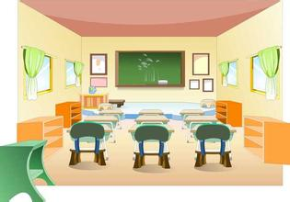
新学期开学，班级要完成下列任务：
搬新书
统计人数收学费、饭资
擦电风扇
扫地
搬桌椅
如果你是班长，你会如何分配？说说你的理由。

Slide 13
他、她互补！！！

Slide 14
怎样做到男生女生优势互补？
①不仅要认识自己的优势，而且要发现对方的优势，相互取长补短，让自己变得更加优秀。
②不应因自己某一方面的优势而自傲，也不应因自己某一方面的欠缺而自卑。男生女生应相互理解，相互帮助，相互学习，共同进步。

Slide 15
在社会中，我们对男女性别的认识正确的有（ ）
①性别特征是与生俱来的，我们应平静而欣然地接受
②男女都一样，对男女性别的认识没有什么意义
③通常会受到性别刻板印象的影响
④可以帮助我们了解自己与异性的不同特点，学会如
何塑造自我形象，如何与异性相处
A.①② B.①③④ C.①②③④ D.①②④
B

Slide 16
青春期男生女生的性别差异很明显：女孩语言能力较佳，男孩在基础教育处劣势；女孩在精细动作上占优势，男孩在运动能力方面领先；视觉上，男孩敏感运动物体，女孩侧重在色彩和纹理方面。对此，我们应该( )
①不仅认识自己的优势，还要善于发现对方的优势
②学会欣赏对方的优势
③学会相互取长补短，让自己更优秀
④学会尊重异性差异，相互帮助，相互理解
A．①②③ B．②③④
C．①③④ D．①②③④
D

Slide 17
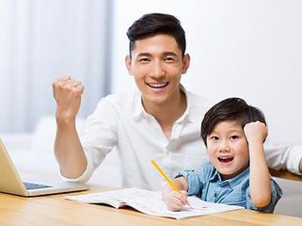
在同一个学校之中，男女同学不可避免要经常接触和交流，那么男女同学之间的交往可以（ ）
①学习对方的短处
②增进我们对异性的了解
③完善自己的个性
④缩小交往范围
⑤促进身心健康
⑥锻炼交往能力
⑦增进性别意识
A．①②③④⑤ B.②③⑤⑥⑦
C．②④⑤⑥ D.②④⑤⑥
B
LOREM

Slide 18
《课时》P3
（1）P15：男生女生的生理性别特征是与生俱来的，对于青春期特有的生理变化，我们应平静而欣然地接受。
（2）P16：对性别角色的认识，。。。。。。，但性别刻板印象也可能在某种程度上影响我们自身潜能的发挥。
（3）P17：①我们不仅要认识自己的优势，。。。，让自己变得更加优秀。
②我们不应因自己某一方面的优势而自傲，。。。。相互理解，相互帮助，相互学习，共同进步。

